Slide 1
RUNI · Internet Technologies 2026
Predictor1
ליגה פרטית. חיזוי הוגן. דירוג סופי שנשאר סופי.
מערכת אמון למחזור חיים מלא — מהזמנה ועד יישוב תוצאה מאוחרת
פרויקט גמר
הדגמה בלבד
Predictor1 · RUNI 2026 · DEMO
1
Notes:
נקודה: זו מערכת אמון לליגה פרטית, לא רק מחשבון ניקוד.
ראיה: מחזור חיים מלא ותוצאה סופית שנשמרת במפורש.
[Sources]
docs/product.md §§2–3, 6
README.md
e2e/lifecycle.spec.ts
[/Sources]

Slide 2
02
הבעיה והקהל
כשהליגה מתנהלת בצ׳אט, אין מקור אמת אחד
מנהלי ליגות פרטיות מרכזים בקשות, אסמכתאות, ניחושים ותוצאות בין הודעות וגיליונות.
01
מי בפנים?
חברות מאושרת, לא רשימת שמות מאולתרת
02
מתי ננעל?
זמן מסד אחד, לא שעון מקומי ולא זיכרון
03
למה הניקוד השתנה?
כלל, תוצאה וגרסה שאפשר להסביר
הבעיה המרכזית היא אמון — לא רק חישוב.
Predictor1 · RUNI 2026 · DEMO
2
Notes:
נקודה: הפיצול הידני יוצר מחלוקות שאין להן ראיה אחת מוסכמת.
ראיה: מוקדי המחלוקת הממשיים הם חברות, נעילה, ניקוד ותיקון תוצאה.
[Sources]
docs/product.md §§2–4, 13
README.md — Slices 3–6
[/Sources]

Slide 3
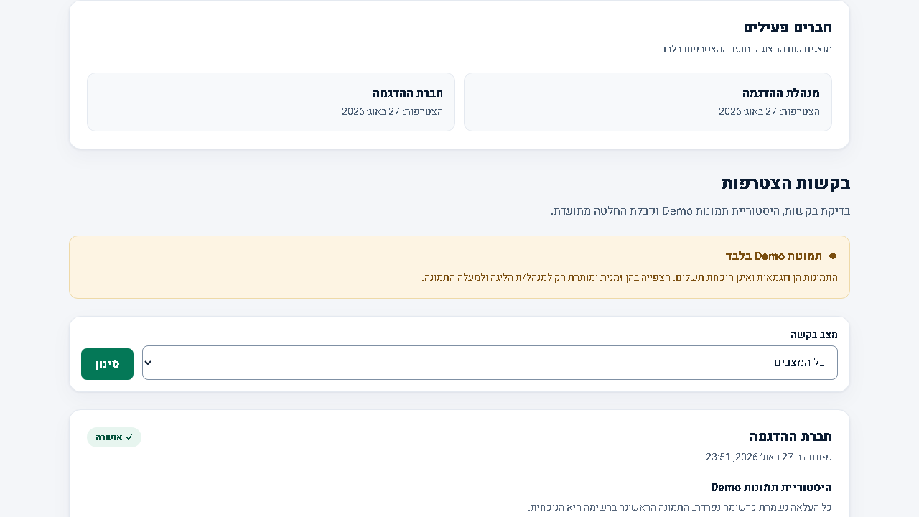
03
תפקידים וזרימות
תפקידים נפרדים; ההרשאה תחומה לליגה
אורחים נכנסים מהזמנה; מבקשי הצטרפות מעלים תמונת הדגמה פרטית.
מנהל הליגה מאשר חברות ומנהל את הליגה; חבר פעיל מנחש וצופה בדירוג.
מנהל מערכת מטפל בקטלוג ובחריגי תוצאה — בלי להפוך אוטומטית לחבר בליגה.
ניהול ליגה אחת אינו מעניק הרשאה לליגה אחרת.
ראיה מן המוצר: שמות תצוגה בלבד
תפקיד הוא תחום אחריות, לא קיצור דרך להרשאה רחבה.
Predictor1 · RUNI 2026 · DEMO
3
Notes:
נקודה: תפקיד הוא תחום אחריות, לא קיצור דרך להרשאה רחבה.
ראיה: רשימת החברים הפעילים אינה חושפת דוא״ל, ותפקיד מערכת אינו חוצה את גבול הליגה.
[Sources]
docs/product.md §§4, 9.3–9.7, 12
src/features/membership/actions.ts
src/features/predictions/actions.ts
e2e/join-and-proofs.spec.ts
e2e/leagues.spec.ts
[/Sources]

Slide 4
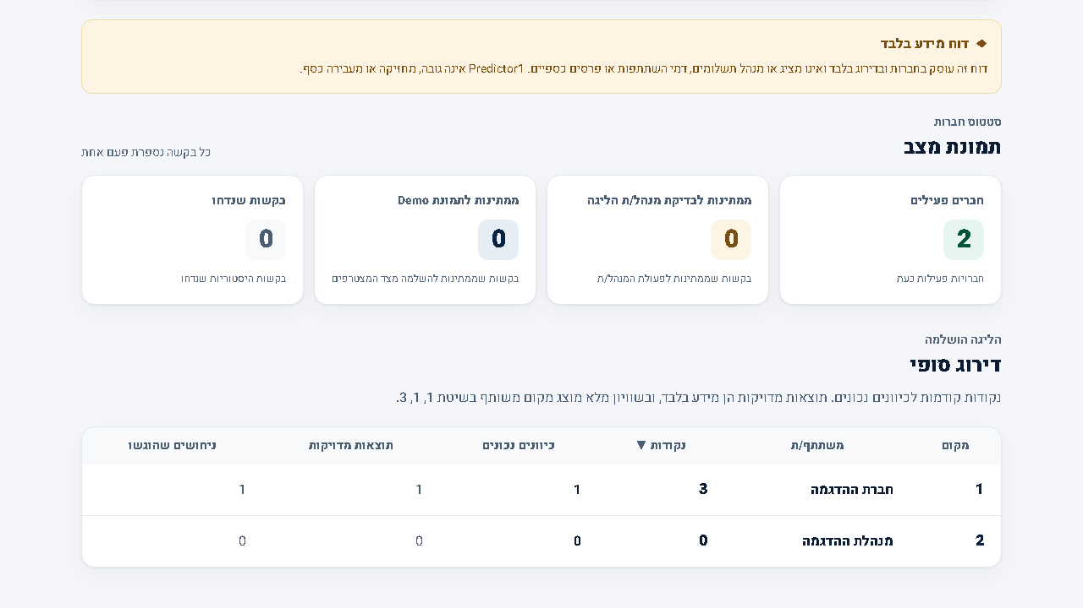

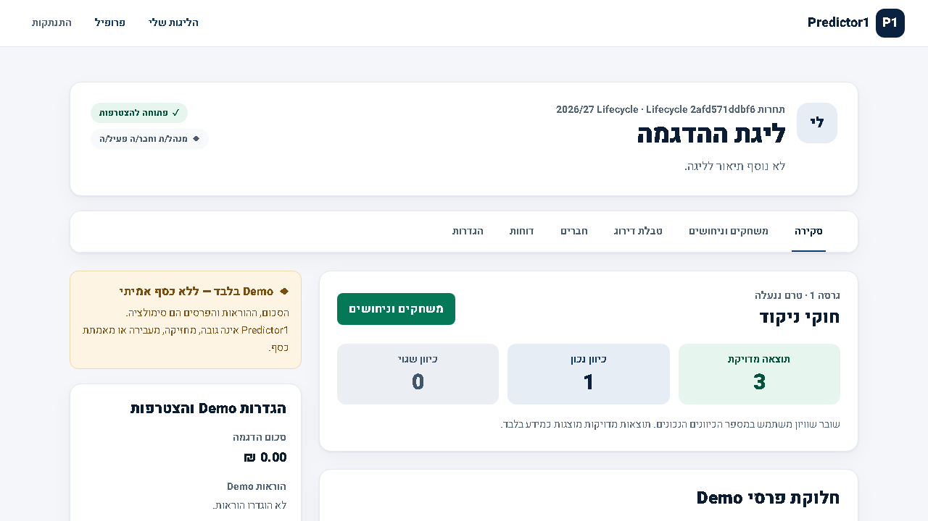
04
מפת הדגמה חיה
המחזור המלא נראה בדמו — בלי קיצור דרך
‫הושלמה · completed‬
‫פעילה · active‬
‫פתוחה · open‬
מהקפאה לדירוג סופי וליישוב מאוחר
מניחוש לנעילה, לניקוד ולדירוג נוכחי
מהזמנה לבקשה, לאסמכתה ולאישור
‫בדמו כל מעבר מתבצע דרך ה־UI. אין עדכון ישיר במסד כדי לזייף שלב שנראה למשתמש.‬
אם שלב חי אינו נצפה במהירות — עוברים לצילום המקביל, בלי לטעון שהשלב עבר.
Predictor1 · RUNI 2026 · DEMO
4
Notes:
נקודה: אותו סיפור משתמש ממשיך ממצב פתוח עד מצב סופי.
‫ראיה: חמש תמונות הגיבוי נלכדות מאותו תרחיש Playwright מקומי; שלוש מהן מוצגות כאן כמפת הזרימה.‬
[Sources]
docs/product.md — S9-PDEC-001–005
README.md — Slice 9
e2e/lifecycle.spec.ts
presentation/fallback/01-open-league.png
presentation/fallback/03-active-current-report.png
presentation/fallback/04-completed-final-frozen.png
[/Sources]

Slide 5
05
ארכיטקטורה
יישום אחד; כל כלל נאכף בשכבה הנכונה
Browser
Next.js 16
שירותי תכונה
PostgreSQL
‫RTL · טפסים · משוב‬
בלי סמכות עסקית
Server Components
Server Actions
Route Handlers
לוגיקה משותפת
‫בלי Request או React‬
‫RLS · אילוצים · זמן מסד‬
transactions · scoring
קריאות
פעולות שינוי בממשק
upload · Cron · HTTP
Server Components
Server Actions
Route Handlers
‫יישום יחיד ב־Next.js 16; שירותי המעטפת ניתנים ב־Supabase.‬
‫כל כלל עסקי שחייב לשרוד מרוץ מוכרע ב־PostgreSQL.‬
Predictor1 · RUNI 2026 · DEMO
5
Notes:
‫נקודה: אין backend נוסף ואין שכפול של כללים בין היישום למסד.‬
‫ראיה: Browser, Next.js, שירותי התכונה ו־PostgreSQL מקבלים אחריות מפורשת ונפרדת.‬
[Sources]
docs/architecture.md §§2–6
docs/technical-plan.md §§3, 7, 9–10
src/proxy.ts
src/app/api/cron/sync/route.ts
src/app/api/join-requests/[requestId]/proofs/route.ts
[/Sources]

Slide 6
06
מודל נתונים
הפרדת הנתונים שומרת החלטות והיסטוריה
profiles
join_requests
payment_proofs
‫זהות → תהליך הצטרפות → היסטוריית אסמכתאות 1:N‬
profiles + leagues
league_members
חברות היא ישות נפרדת מן הבקשה
leagues + matches
predictions
ניחוש שומר ניקוד וגרסת חישוב
matches
match_result_reviews
league_match_snapshots
league_match_reconciliations
תוצאה לא־בטוחה → הקפאה → תיקון מאוחר מפורש
בקשה, אסמכתה, חברות, ניחוש ותוצאה סופית הן ישויות שונות בכוונה.
Predictor1 · RUNI 2026 · DEMO
6
Notes:
נקודה: הפרדת הישויות שומרת היסטוריה ומונעת דריסה של המצב הסופי.
ראיה: התרשים משתמש בשמות הטבלאות האמיתיים מן הסכמות והמיגרציות.
[Sources]
docs/architecture.md §8
docs/technical-plan.md §§6.2–6.7
supabase/migrations/20260814231000_slice3_membership_and_proofs.sql
supabase/migrations/20260815200500_slice5_predictions.sql
supabase/migrations/20260827090000_slice9_lifecycle_schema.sql
src/types/database.generated.ts
[/Sources]

Slide 7
07
אבטחה ופרטיות
אבטחה בשכבות — כי שכבה אחת אינה מספיקה
זהות
1
מאמתים מחדש את זהות המשתמש בכל כניסה לפעולה
הרשאת משאב
2
בדיקה מול הליגה או האסמכתה המדויקת — בנפרד מגבול הרשימה
משמעת הרשאות במסד
3
RLS · least-privilege grants · SECURITY DEFINER · empty search_path
קובץ פרטי
4
signature/decode → WebP → private bucket → short-lived signed URL
מזהה חוקי, דפדוף תחום או ממשק מוסתר אינם הרשאה.
Predictor1 · RUNI 2026 · DEMO
7
Notes:
‫נקודה: זהות, הרשאת משאב, RLS וגבול הקובץ הם בקרות נפרדות.‬
ראיה: מסלול האסמכתה המלא והבדיקות השליליות של משתמש זר מוכיחים את ההפרדה.
[Sources]
docs/security.md
docs/architecture.md §§6–7, 12–13
src/lib/supabase/admin.ts
src/features/files/private-proof-storage.ts
src/app/api/payment-proofs/[proofId]/route.ts
supabase/tests/proofs.test.sql
e2e/join-and-proofs.spec.ts
[/Sources]

Slide 8
08
הוגנות ונעילה
את מועד הנעילה קובע המסד
4 · clock_timestamp()
3 · matches
2 · league_members
1 · leagues
רק עכשיו קוראים זמן
נועלים את המשחק
מוודאים חברות פעילה
נועלים את מצב הליגה
‫אם kickoff_at ≤ זמן המסד — השמירה נדחית, גם אם הבקשה התחילה קודם.‬
‫כל הזמנים נשמרים ב־UTC; ה־countdown הוא עזר תצוגה בלבד.‬
אחרי שנצפתה התחלה, נעילת המשחק נשארת בלתי הפיכה גם אם ספק שולח מועד עתידי.
בדיקת מרוץ אמיתית חוצה את גבול הפתיחה ומוכרעת לפי זמן המסד.
Predictor1 · RUNI 2026 · DEMO
8
Notes:
נקודה: משתמש אינו יכול להאריך לעצמו את חלון הניחוש באמצעות שעון מקומי או בקשה שהתעכבה.
‫ראיה: הנעילות נרכשות בסדר הקנוני ורק אחריהן נקרא clock_timestamp().‬
[Sources]
docs/product.md — PRED-03, PRED-04, §13
‫docs/security.md — סדר נעילות lifecycle‬
supabase/migrations/20260826193000_slice9_database_time_serialization.sql
supabase/tests/slice9-time-serialization.test.sql
e2e/prediction-lock.spec.ts
[/Sources]

Slide 9

09
Completion · reconciliation
סיום ליגה הוא הקפאה אטומית
שער סיום
כל המשחקים סופיים ופתורים
transaction · snapshot
מצב הליגה ושתי בקשות ההמתנה נסגרים ונשמרים יחד
LEAGUE_COMPLETED
האסמכתאות, ההיסטוריה ויומן הביקורת נשמרים
reconciliation
מנוהל בגרסאות; החלטה ישנה, הפעלה חוזרת או ליגה זרה נדחות
אחרי יישוב מפורש: 0 נקודות
הדירוג אינו משתנה בשקט — אבל תיקון מוצדק נשאר אפשרי ומתועד.
Predictor1 · RUNI 2026 · DEMO
9
Notes:
נקודה: הדירוג הסופי נשאר סופי, אך תיקון מוצדק אפשרי במסלול מפורש ומתועד.
‫ראיה: ה־completion מקפיא snapshot וסוגר בקשות באותה transaction; התיקון המאוחר אינו חל עד reconciliation.‬
[Sources]
docs/product.md — S9-PDEC-002–004, LEAGUE-09, MATCH-09, JOIN-14
docs/security.md — Slice 9 lifecycle
supabase/migrations/20260827110000_slice9_league_completion.sql
supabase/migrations/20260827120000_slice9_match_review_reconciliation.sql
supabase/migrations/20260827140000_slice9_lifecycle_concurrency_hardening.sql
supabase/tests/slice9-lifecycle-concurrency.test.sql
e2e/lifecycle.spec.ts
[/Sources]

Slide 10
10
ראיות שנמדדו
כל שכבת בדיקה מוכיחה אמת אחרת
50 / 641
32 / 1,502
38 / 38
Vitest
pgTAP
Playwright
קבצים / בדיקות
‫חוקים, schemas, מתאמים וחישובים‬
קבצים / בדיקות
‫constraints, RLS, grants, אטומיות ומרוצים‬
בדיקות שעברו
‫זרימות משתמש, הרשאות, נגישות ו־RTL‬
בסביבת הבדיקות אין פנייה לספק ספורט חי.
CI · recorded fixtures · fake transport · no live Sports provider
‫הספירות נצפו ב־npm run verify על עץ העבודה הסופי.‬
Predictor1 · RUNI 2026 · DEMO
10
Notes:
נקודה: כל סיכון נבדק בשכבה שבה הוא באמת קורה; ירוק קיים לבדו אינו ראיית סגירה.
‫ראיה: 50 קובצי Vitest עם 641 בדיקות, 32 קובצי pgTAP עם 1,502 בדיקות ו־38 בדיקות Playwright נצפו על מועמד המסירה.‬
[Sources]
docs/testing.md
docs/technical-plan.md §14
package.json — test, test:db, test:e2e, verify
src/**/*.test.ts
supabase/tests/*.test.sql
e2e/*.spec.ts
docs/evidence/slice-9/w7/S9-REQ-002.md
[/Sources]

Slide 11
11
EXPLAIN (ANALYZE, BUFFERS)
קנה מידה שנמדד, לא הובטח
dashboard_leagues_101
דשבורד תחום
Function Scan
51 שורות
EXPLAIN ANALYZE
eligible_leagues_101
ליגות זמינות
Function Scan
51 שורות
EXPLAIN ANALYZE
revealed_predictions_202
ניחושים חשופים
Function Scan
51 שורות
EXPLAIN ANALYZE
active_members_201
חברים פעילים
Function Scan
26 שורות
EXPLAIN ANALYZE
‫הרשימות תחומות בעזרת סמן ואינדקסים; שיטת ההמשך היא Keyset pagination.‬
הניקוד מחושב בפעולה קבוצתית במסד; הסנכרון מפוצל ומוגבל במכסה.
הזמנים והשורות למעלה נצפו באותה הרצה מקומית על המועמד הסופי.
Predictor1 · RUNI 2026 · DEMO
11
Notes:
נקודה: הארכיטקטורה מספיקה ליעד הקורס משום שהשאילתות תחומות ונמדדות.
‫ראיה: ארבע תוכניות EXPLAIN ANALYZE עברו; בכל פלט נצפה Function Scan תחום, עם 51, 51, 51 ו־26 שורות.‬
[Sources]
docs/scale.md
scripts/check-scale-plans.ts
docs/evidence/slice-9/w8/S9-REQ-005.md
supabase/migrations/20260826310000_slice9_keyset_pagination.sql
supabase/migrations/20260827130000_slice9_active_members.sql
[/Sources]

Slide 12
12
בחירות וסיכונים
גבולות אמיתיים עדיפים על הבטחות
סיכונים שנותרו
בחירות מודעות
‫מגבלות ספק Sports ואמינות SMTP הן תלויות תשתית חיצונית.‬
מונוליט מודולרי; שירות נוסף רק לאחר מדידת צוואר בקבוק.
‫פעולות Hosted ו־Production דורשות ראיה נפרדת של הבעלים.‬
‫הכללים האטומיים נשמרים ב־PostgreSQL; חוויית המשתמש נשארת ביישום.‬
הרחבה תפעולית תיבחן רק מול מדידות עומס אמיתיות.
‫מחוץ ל־Production נשאר נתיב Manual adapter עובד ובטוח.‬
‫מצב Demo בלבד · אין גבייה או כסף אמיתי · אין generative AI בזמן ריצה‬
מחוץ לסביבת הייצור אין פרטי גישה לספק ואין פנייה בזמן אמת לספק נתוני ספורט.
Local · Preview · CI: Manual adapter · recorded fixtures · fake transport
Predictor1 · RUNI 2026 · DEMO
12
Notes:
נקודה: המוצר אומר במפורש מה הוא אינו עושה ומה עדיין תלוי בתשתית חיצונית.
‫ראיה: מטריצת הסביבות, הנתיב הידני וסריקות bundle/log תומכים בגבולות הגרסה.‬
[Sources]
docs/product.md §§6, 8.2, 15
docs/architecture.md §§2, 14, 19–21
‫docs/security.md — סיכונים שיוריים‬
‫docs/scale.md — גבולות ורמזי הרחבה‬
README.md — Sports Sync
.env.example
scripts/check-client-secret-absence.ts
scripts/check-sports-secret-boundaries.mjs
[/Sources]

Slide 13
13
סיכום והמשך
‫ה־MVP הושלם; העתיד נשאר מחוץ לגבול‬
המשך אפשרי
‫מימוש ה־MVP‬
מפרידים רכיב רק אחרי שנמדד צוואר בקבוק אמיתי.
הצטרפות, ניחוש, דירוג והשלמה — מחזור מלא.
כסף אמיתי — רק אחרי שער משפטי, פרטיות וגיל.
תיקון מאוחר נשאר פרטי, מפורש, מנוהל בגרסאות ומתועד.
‫מאשרים generative AI רק לאחר שינוי היקף מאושר.‬
אפשר להסביר מי הורשה, מתי ננעל ואיך נשמר הדירוג הסופי.
פתיחת מאגר הקוד
פתיחת האתר הציבורי
‫כך Predictor1 הופך כללי ליגה פרטית להסכמות שאפשר לבדוק.‬
Predictor1 · RUNI 2026 · DEMO
13
Notes:
נקודה: העתיד מופרד בבירור ממה שנמסר ונבדק כעת.
‫ראיה: כל הרחבה מוצמדת לטריגר מתועד; קישורי Production ו־GitHub מסיימים את ההצגה.‬
[Sources]
docs/product.md §§5.2, 8.2, 15
‫docs/scale.md — גבולות ורמזי הרחבה‬
docs/architecture.md §§2, 19, 21
README.md — Slice 9
presentation/demo-script.md
[/Sources]

